Slide 1

Manga Stylized Rendering in VR Julien Guertault, Élie Setbon, Pavel MartishevskySquare Enix Co., Ltd. 基于漫画风格的VR场景渲染
By: 倪晟 21851426

Slide 2
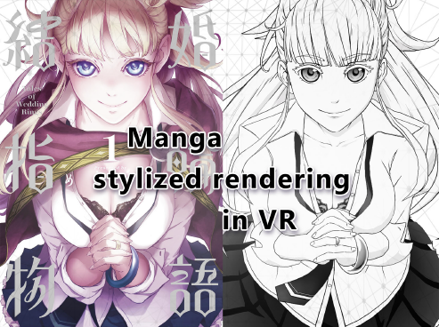
汇报大纲 Section 1: 引言
Section 2: 艺术部分 Section 3: 工程部分 Section 4: GPU优化 Section 5: 小结

Slide 3
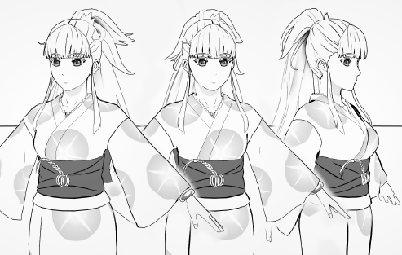
引言 综述
->漫画，是用简单而夸张的手法来描叙事的图画，其具有独特的视觉美感。
->当漫画遇到VR?
->人在漫画的世界中的视觉感官是怎么样的？

Slide 4
引言 漫画风格在VR中遇到的问题
->漫画风格依然在虚拟现实中适用吗？
->漫画的轮廓线在3D中看起来还正常吗？
->如何把一页页的2D漫画转变成3D场景？
->在目前VR头戴设备的像素密度条件下漫画风格是否合适？

Slide 5
艺术部分 综述
由于漫画的着色风格有很明显的有非写实感，所以相应的渲染模型中也采用了一种自定义的非照相写实风格的渲染模型（NPR）。项目中的渲染模型主要考虑了以下三个方面：
->着色器
->线条
->纹理管理

Slide 6
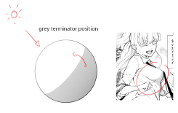
艺术部分 着色器
->采用了一种依赖光源的灰度渐变着色法
->灰白部分的过渡平缓度可设置调节
->对于一些需要特殊处理的部分，可以基于基本的灰度着色并通过镶嵌着色或菲涅尔着色处理
Figure.依赖光源的基本灰度着色

Slide 7
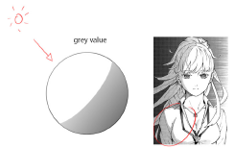
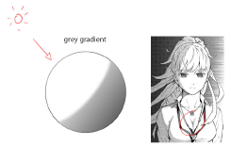
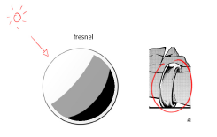
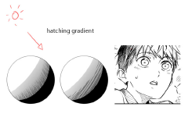
艺术部分 着色器
Figure.尖锐渐变
Figure.平缓渐变
Figure.菲涅尔处理
Figure.镶嵌处理

Slide 8
艺术部分 线条
->多边形建模控制
->处理缺失线条：
1.持久线条----UV贴图
2.视角依赖线条---“线条侦测纹理”
->使用纹理控制线条粗细

Slide 9
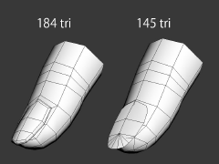
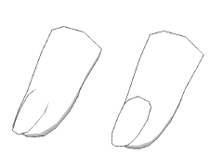
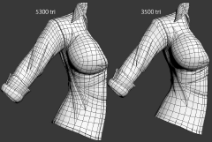
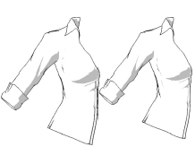
艺术部分 线条
多边形建模控制可以有效控制线条生成结果。
Figure1.通过增加多边形使线条精细。
Figure2.减少多边形后结果并没有多大改变，可以节省渲染开销。

Slide 10
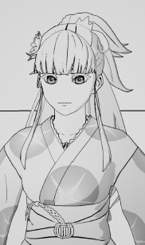

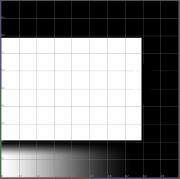
艺术部分 线条
用UV贴图解决持久线条的缺失问题。
Figure1.
缺失的永久线条
Figure2.
简单的线条纹理
Figure3.
处理后的结果

Slide 11
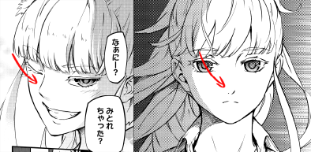
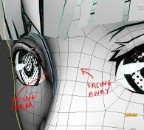
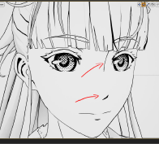
艺术部分 线条
用线条侦测纹理解决视角依赖线条的缺失问题。
Figure1.在一般漫画中视角依赖线条的现象
Figure2.增加线条侦测网格
Figure3.侦测网格附上纹理处理后的结果

Slide 12
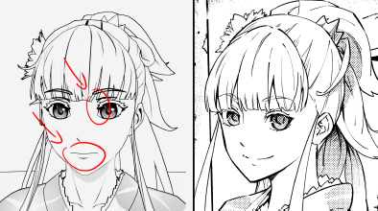
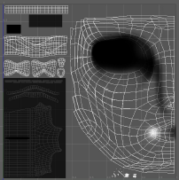
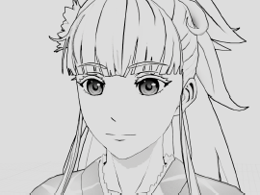
艺术部分 线条
使用特定的纹理控制线条的粗细。
Figure1.需要处理的线条以及理想效果
Figure2.厚度控制纹理
Figure3.厚度控制纹理效果

Slide 13
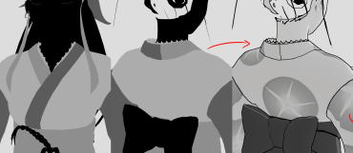
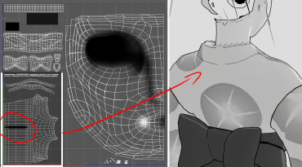
艺术部分 线条
使用特定的纹理控制线条的粗细。
Figure1.需要处理的线条以及处理后的效果

Slide 14
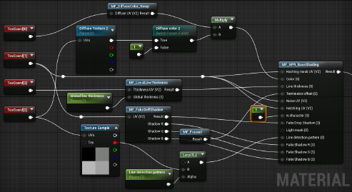
艺术部分 纹理管理
->经过实践发现，有些纹理可以在许多方面复用
->经过特定的处理，可以组织形成可复用并调节参数的纹理，减少项目的实施成本与开销
Figure1.项目中使用虚幻4进行纹理管理

Slide 15
工程部分 综述
工程方面的实施措施可以分为以下几个方面：
->可配置着色器
->线条检测：
a) .基于深度的线条
b). 基于法线的线条
c). 基于纹理的线条
->线透明度
->镶嵌画法
->沉浸式体验
->戏剧化效果

Slide 16
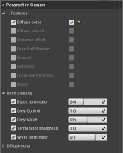
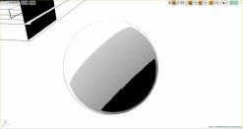
工程部分 着色器
研发人员根据需求最终定制了一个可以让漫画艺术家设定参数的着色器。它是一种灰度着色器，可以根据参数配置生成不同的漫画风格控制以及细节控制。
Figure2.根据配置参数生成的特定着色器
Figure1.可配置参数列表

Slide 17
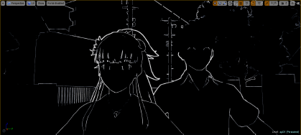
工程部分 线条检测
基于深度的线条：通过距离缩小渐变程度，保留近处细节同时保留远处的大幅度变化，并通过曲面法处理掉一些不想留下的细节，最后调整线条的厚度。
Figure1.深度线条的获取结果

Slide 18
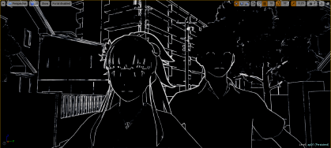
工程部分 线条检测
基于深度的线条：于深度的处理只突出了轮廓，缺少一些细节特征，比如折痕这类的元素。为此需要表面法线的梯度来检测这些线条通过添加两个颜色缓冲通道来实现，最后同样对获得的线条设置厚度参数。
Figure1.深度线条及法线线条的获取结果

Slide 19
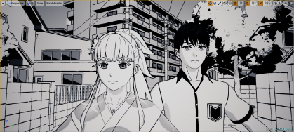
工程部分 线条检测
基于纹理的线条：最后对于深度和法线都无法检测到的线条，通过纹理来添加。通过UV贴图以及线条侦测纹理在需要的地方添加线条，可以帮助对最后生成结果的有效控制。
Figure1.线条检测的最后结果

Slide 20
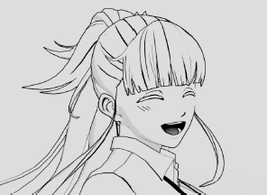

工程部分 线透明度
线透明度：漫画中人物面孔的一个共同特征是眉毛和头发的重叠，传达了头发的某种半透明性。 要在VR中重现此效果，可以使用简单的材质函数将眉毛略微移向相机，从而抵消顶点。
Figure1.未处理图像
Figure2.处理后图像

Slide 21
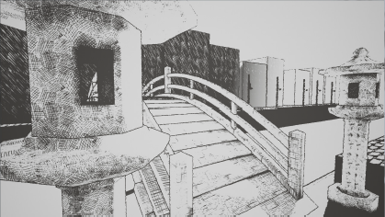
工程部分 镶嵌画法
一般的镶嵌画法是可行的。 因为坐标是静态的，所以纹理在空间和时间上是稳定的，环境艺术外观也得以保持。
Figure1.对环境应用镶嵌画法

Slide 22
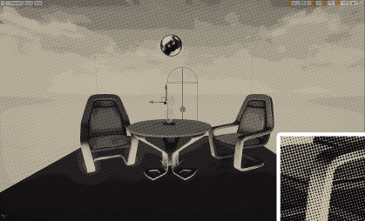
工程部分 镶嵌画法
!!PROBLEM:在VR的半色调镶嵌画法问题则不像一般镶嵌那样好解决，最主要的问题还是VR坐标系。若采用球面坐标会出现“玻璃门”效果，使得均匀颜色的表面看起来像透明的，然而若采用3D坐标，可以解决“玻璃门”效果，然而在曲面上则会产生糟糕的效果。
Figure1.采用半色调镶嵌画法后，椅子扶手由于玻璃门效果，看起来像是透明的。

Slide 23
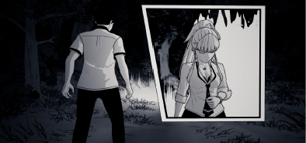
工程部分 沉浸式体验
项目通过一种Live Windows的方法来使得VR用户获得专注的沉浸体验，让用户专注与艺术家想要表达的内容而降低其对周围环境的注意力。Live Windows的主要目标是在VR空间中表示漫画框架，在不同的帧中显示单独的3D场景。
Figure1.Live Windows效果

Slide 24
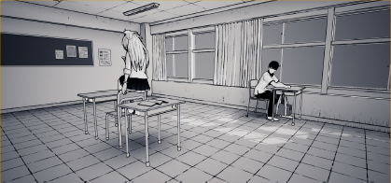
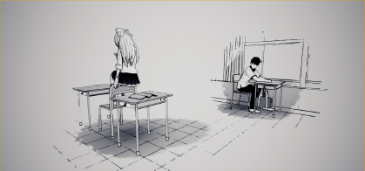
工程部分 戏剧化效果
在VR场景中将部分变成均匀的白色，那么它们看起来就像是不存在的一样，因此可以决定超出一定距离的像素将被屏蔽掉。这种简单的技术在VR中非常有效，它以一种视觉上令人愉悦的方式隔离了兴趣点，并吸引了观众的注意力。
Figure1.处理前
Figure2.处理后

Slide 25
GPU优化 综述
VR项目有两个主要的性能限制。 第一个是VR头戴式显示器（HMD）的高刷新率，即90 Hz。，这意味着必须在11.1ms内渲染一个帧。 第二个是高渲染分辨率。 该设备的分辨率为2160×1200，但由于镜头失真，屏幕外渲染目标的分辨率更高，在具有1.3纹理比例的OculusRift®上，最终获得了3536×2064，即7,298,304像素。 这对于图形处理单元（GPU）和大量内存流量来说是一项巨大的工作。文章提出了三个简单的优化方案：
->强制执行早期的深度测试
->优化光线提取和计算
->优化着色器占用率

Slide 26
GPU优化 强制执行提前深度测试
项目组注意到提前深度测试不适用于经过alpha测试的材质，于是通过使用“earlydepthstencil”关键字注释入口点，该关键字强制进行提前深度测试。再次测量性能后发现，这个相对较小的变化帮助项目降低一些以树叶几何为主的场景的基本成本。

Slide 27
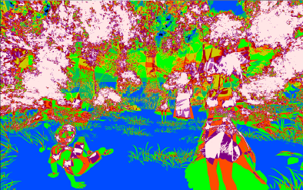
GPU优化 优化光线提取和计算
因为在主视图中使用截头体素网格来存储来自多个光窗的光，这意味着对于所有视图，在光循环中处理了一些假阳光，如何消除这些冗余是需要解决的问题。项目组并没有花太多时间重新设计每个实时窗口存储灯光的方式，相反只是小心地消除了不必要的灯光。
Figure1.冗余光消除样例

Slide 28


GPU优化 优化着色器占用率
在大多数现代GPU中，着色器资源的使用增加导致占用率降低，因为着色器单元保持未充分利用，特别是如果没有异步执行其他工作负载，这意味着GPU为项目不需要的东西产生了开销。通过仔细编制几个功能进行了几次实验，项目组设法将平均占用率提高。
Figure1.GPU占用率优化前后对比

Slide 29
小结 综述
这篇文章回顾了项目组在VR项目中复制漫画的视觉风格过程中学到的一些东西，旨在抛砖引玉，希望它将有助于读者进一步探索或尝试其他方向。文章的主要内容包括以下四个方面：
->漫画风格的着色
->线条检测
->漫画风格在VR中的展现
->简单的GPU优化

Slide 30
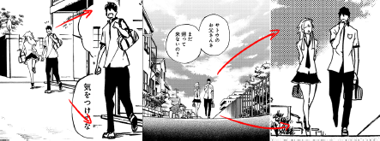

小结 有待探索的问题
->提高渲染质量和工具效率
-> VR中的半色调镶嵌画法实现
->远距离特殊视觉效果
Figure1.漫画中的远距离特殊视觉效果
->漫画角色的SD呈现
Figure2.漫画中SD角色呈现

Slide 31


